Slide 1
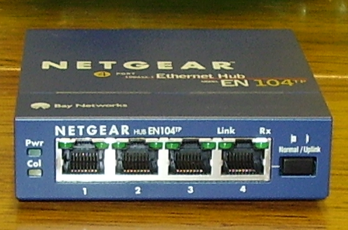
Exercícios Equipamentos de redes
1) Identifique abaixo os tipos de equipamentos abaixo e descreva as sua caracteristicas
network hub
O hub é um dos primeiros aparelhos utilizados por empresas
que desejavam trocar informações dentro de uma rede local.
Ele é ligado em redes LAN, MAN, WAN e TAN e possuem um
endereço de IP para permitir que as informações trafeguem
por meio dessas conexões. O padrão utilizado para isso é o
RFC (Request For Comments).

Slide 2
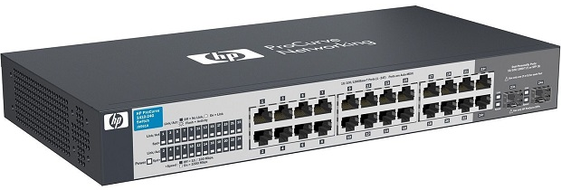
Switch HP OfficeConnect 1410-24G Não Gerenciável (HPE)
- 24 Portas Gigabit e 1 Slot Mini GBIC Aberto
Portas: 24 portas 10/100/100 RJ-45 e Slot MiniGBIC Aberto; Latência: 100 Mb: < 8 µs. 1000 Mb: < 3,6 µs; Capacidade de routing/switching: 48 Gbps; Memória Processador: 512 Kbps; Garantia: Vitalicia; Diferencial: O HP 1410-24G é um switch Gigabit não gerenciado com 22 portas 10/100/1000 e 2 portas de dupla característica para uplinks opcionais de fibra; Tamanho do buffer de pacotes: 512 KB; Capacidade de produção: Até 35,7 Kpps; Capacidade de Switching: 48 Gbps; Dimensões mínimas (L x P x A): 33,6 x 16,9 x 4,4 cm; Peso: 1,35 kg.

Slide 3
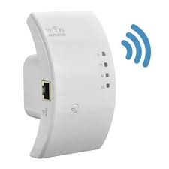
Roteador Repetidor de Sinal
Ele recebe o sinal de um roteador e o amplifica, para que a rede alcance uma área maior

Slide 4
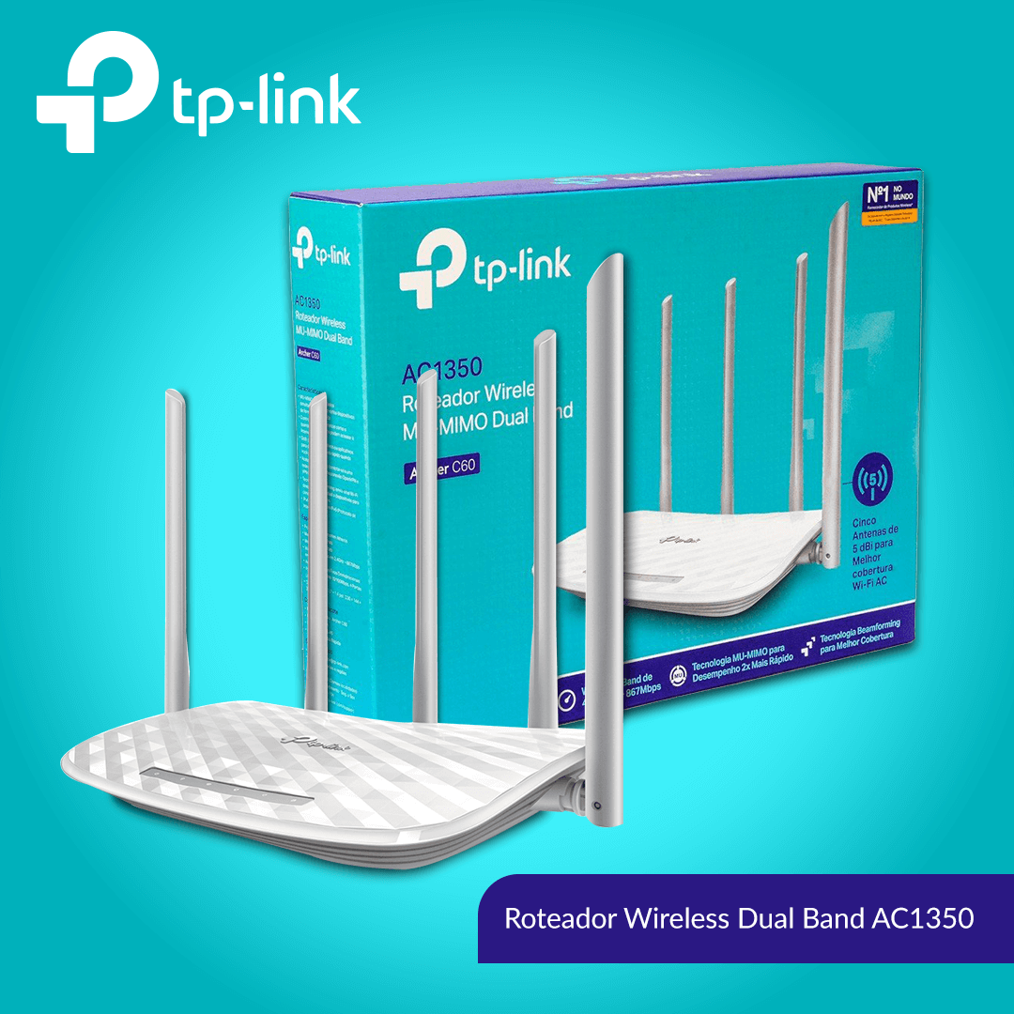
roteador wireless dual band
Os roteadores dual-band são aqueles que operam nas duas faixas: 2,4 e 5 GHz. Eles tem mais de duas antenas, o que ajuda na transmissão.

Slide 5
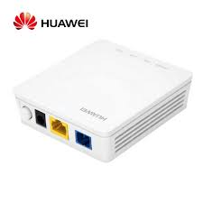
ONT
Um ONT é um equipamento eletrônico ativo, instalado em ambiente interno, diretamente nas dependências do usuário, com o objetivo de proporcionar a conexão óptica com a PON e fazer a interface com o equipamento do usuário.

